Slide 1
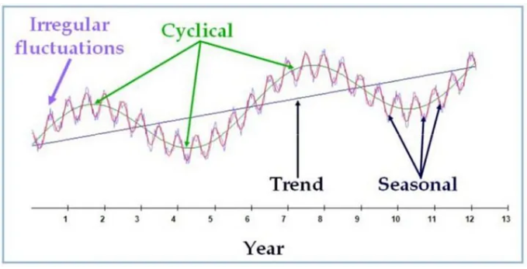

Slide 2
SEZONOWOŚĆ
Odnosi się do wzorców, które powtarzają się w ustalonym i znanym okresie, zazwyczaj w ciągu roku lub krócej.
Wzory są często powiązane ze zdarzeniami naturalnymi lub kulturowymi, takimi jak święta, warunki pogodowe lub roczne cykle koniunkturalne. Przykładami mogą być: większa sprzedaż zimowych płaszczy zimą i wzrost sprzedaży kostiumów kąpielowych latem.
Wzory sezonowe wykazują regularne, przewidywalne wahania o stałym kształcie i amplitudzie każdego roku.
Metody takie jak dekompozycja sezonowa lub sezonowe modele ARIMA są skuteczne w wychwytywaniu i modelowaniu sezonowości.
CYKLICZNOŚĆ
Dotyczy wzorców powtarzających się w nieznanym lub nieregularnym okresie, często trwających dłużej niż rok.
Na cykle mogą wpływać cykle gospodarcze lub biznesowe, postęp technologiczny lub długoterminowe trendy.
W przeciwieństwie do sezonowości cykliczność jest mniej przewidywalna i trudniejsza do modelowania ze względu na zmienną długość cyklu i jego czas trwania.
Cykle giełdowe (rozkwit i kryzys) trwające latami lub dziesięcioleciami są przykładem cykliczności.
Modelowanie cykliczności wymaga zaawansowanych technik, takich jak analiza widmowa i modele przestrzeni stanów.
CECHY CHARAKTERYSTYCZNE:
Sezonowość charakteryzuje się przewidywalnymi wzorcami występującymi w ustalonym i znanym okresie. Cykliczność natomiast charakteryzuje się nieregularnymi wzorcami o niepewnej długości cyklu i czasie jego trwania.
Sezonowość można skutecznie uchwycić za pomocą metod takich jak dekompozycja sezonowa lub sezonowe modele ARIMA. Modelowanie cykliczności wymaga uwzględnienia zmienności i nieregularności za pomocą analizy widmowej lub modeli przestrzeni stanów.

Slide 3
Wprowadzenie do niestacjonarnych szeregów czasowych w Pythonie
Thank You to
Aishwarya Singh
Prognozowanie zużycia energii elektrycznej, ruchu drogowego lub cen akcji zależy od danych szeregów czasowych, ponieważ czynnik „czasu” jest niezbędny dla dokładności.
Wraz ze wzrostem generowania danych, opanowanie prognozowania szeregów czasowych jest kluczową umiejętnością. Jednak wyzwania takie jak niestacjonarność, powszechna w większości zestawów danych, mogą zakłócić dokładność modelu za pomocą nieregularnych skoków i wahań, co sprawia, że ​​stabilizacja danych szeregów czasowych jest niezbędna.
Tu wykonamy eksplorację analizy szeregów czasowych, poruszając się po takich koncepcjach, jak zachowanie autoregresyjne, funkcja autokorelacji (ACF), średnia ruchoma i spacer losowy. Dzięki spostrzeżeniom zaczerpniętym z ekonometrii i dogłębnemu zrozumieniu trendów stochastycznych i deterministycznych zagłębiamy się w strategie oswajania niestacjonarności.

Slide 4
Rezultaty uczenia się
Umiejętność analizowania danych przy użyciu technik analizy szeregów czasowych w celu wykrywania składników sezonowych, trendów i podstawowych wzorców.
Zrozumienie koncepcji stacjonarności w analizie szeregów czasowych, w tym rozpoznawanie stacjonarności drugiego rzędu i rozróżnianie szeregów bez trendu.
Znajomość testów statystycznych ADF i KPSS, pozwalających ocenić stacjonarność i interpretować ich wyniki w kontekście poziomów istotności.
Znajomość technik, takich jak różnicowanie i transformacje, w celu analizy trendów nieliniowych i dostosowania danych szeregów czasowych do modelowania.
Rozpoznawanie białego szumu i jego znaczenia w analizie szeregów czasowych, pomocne w identyfikowaniu losowych wahań w porównaniu z istotnymi wzorcami w zastosowaniach nauki o danych.

Slide 5
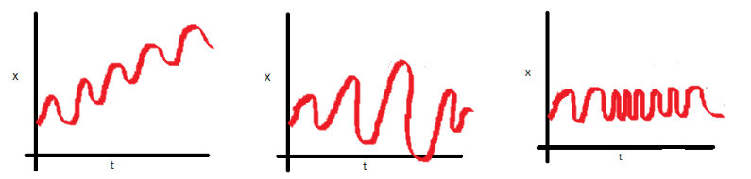
Zrozumienie stacjonarności
Stacjonarność jest jedną z najważniejszych koncepcji, na jakie natkniesz się podczas pracy z danymi szeregów czasowych. Stacjonarny szereg to taki, w którym właściwości – średnia, wariancja i kowariancja – nie zmieniają się w czasie.
Zrozumiemy to na intuicyjnym przykładzie. Rozważmy trzy wykresy pokazane poniżej:
Na pierwszym wykresie możemy wyraźnie zobaczyć, że średnia zmienia się (wzrasta) w czasie, co skutkuje trendem wzrostowym. Jest to zatem szereg niestacjonarny. Aby szereg został sklasyfikowany jako stacjonarny, nie powinien wykazywać trendu.
Przechodząc do drugiego wykresu, z pewnością nie widzimy trendu w szeregu, ale wariancja szeregu jest funkcją czasu. Jak wspomniano wcześniej, szereg stacjonarny musi mieć stałą wariancję.
Jeśli przyjrzymy się trzeciemu wykresowi, zauważymy, że rozrzut staje się mniejszy w miarę upływu czasu, co oznacza, że ​​kowariancja jest funkcją czasu.

Slide 6
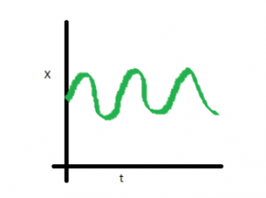
Trzy powyższe przykłady przedstawiają niestacjonarne szeregi czasowe. Teraz spójrz na czwarty wykres:
W stacjonarnym szeregu czasowym średnia, wariancja i kowariancja pozostają stałe w czasie. Przewidywanie przyszłych wartości jest łatwiejsze w przypadku szeregu stacjonarnego, co zwiększa precyzję modeli statystycznych .
Tak więc, dla skutecznych przewidywań, zapewnienie stacjonarności jest kluczowe. Podsumowując, stacjonarny szereg czasowy zachowuje spójne właściwości niezależnie od czasu. W następnej sekcji zagłębimy się w metody weryfikacji stacjonarności w danym szeregu.

Slide 7
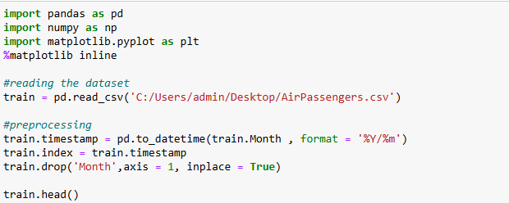
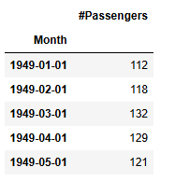
Ładowanie i przetworzenie danych
Zanim przejdziemy do analizy naszego zbioru danych, najpierw załadujmy i wstępnie przetwórzmy dane.

Slide 8

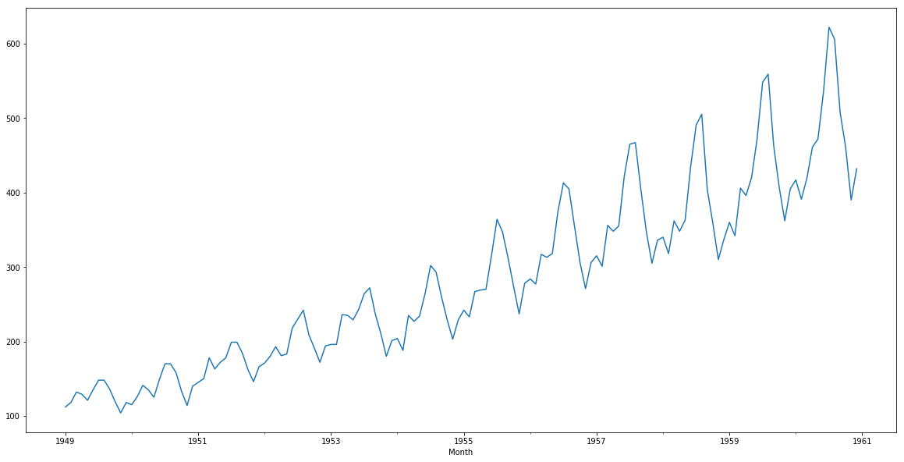
Metody sprawdzania stacjonarności
Następnym krokiem jest ustalenie, czy dana seria jest stacjonarna, czy nie, i odpowiednie postępowanie. W tej sekcji przyjrzymy się niektórym powszechnym metodom, których możemy użyć do wykonania tego sprawdzenia.
Badanie wizualne
Rozważmy wykresy, których użyliśmy w poprzedniej sekcji. Byliśmy w stanie zidentyfikować szeregi, w których średnia i wariancja zmieniały się w czasie, po prostu patrząc na każdy wykres. Podobnie możemy wykreślić dane i określić, czy właściwości szeregów zmieniają się w czasie, czy nie.
Chociaż jest bardzo jasne, że mamy trend (zmienną średnią) w powyższych seriach, to podejście wizualne nie zawsze może dać dokładne wyniki. Lepiej jest potwierdzić obserwacje za pomocą testów statystycznych.

Slide 9
Test statystyczny
Zamiast testu wizualnego możemy użyć testów statystycznych, takich jak testy stacjonarne pierwiastka jednostkowego.
Pierwiastek jednostkowy wskazuje, że właściwości statystyczne danej serii nie są stałe w czasie, co jest warunkiem stacjonarnych szeregów czasowych. Oto matematyczne wyjaśnienie tego samego:
Załóżmy, że mamy szereg czasowy:
yt = a*yt ₋ ₁ ₊ εt
gdzie y _{t} jest wartością w chwili t, a ε _{t} jest wyrazem błędu. Aby obliczyć y _{t} potrzebujemy wartości y _{t-1} , która wynosi:
yt ₋₁ = a*yt ₋₂ + εt ₋₁
Jeżeli zrobimy to dla wszystkich obserwacji, wartość y _{t} będzie wynosić:
yt ₌ a ^{n} *y _{t-n} + Σε _{t-i} *a ^{i}
Jeśli wartość a wynosi 1 (jednostka) w powyższym równaniu, to przewidywania będą równe y _{t-n} i sumie wszystkich błędów od tn do t, co oznacza, że ​​wariancja będzie rosła w czasie. Jest to znane jako pierwiastek jednostkowy w szeregu czasowym. Wiemy, że w przypadku stacjonarnych szeregów czasowych wariancja nie może być funkcją czasu. Testy pierwiastka jednostkowego sprawdzają obecność pierwiastka jednostkowego w szeregu, sprawdzając, czy wartość a=1.
Poniżej przedstawiono dwa najczęściej stosowane testy stacjonarne pierwiastka jednostkowego:

Slide 10
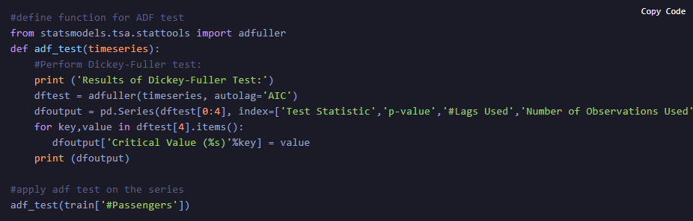
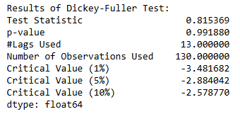
Poniżej przedstawiono dwa najczęściej stosowane testy stacjonarne pierwiastka jednostkowego:
Test ADF (Rozszerzony Test Dickeya Fullera)
Test Dickeya Fullera jest jednym z najpopularniejszych testów statystycznych. Można go użyć do określenia obecności pierwiastka jednostkowego w szeregu, a tym samym pomóc nam zrozumieć, czy szereg jest stacjonarny, czy nie. Hipotezą zerową i alternatywną tego testu są:
Hipoteza zerowa : szereg ma pierwiastek jednostkowy (wartość a = 1)
Hipoteza alternatywna : szereg nie ma pierwiastka jednostkowego.
Jeśli nie uda nam się odrzucić hipotezy zerowej, możemy powiedzieć, że szereg jest niestacjonarny. Oznacza to, że szereg może być liniowy lub różnicowo stacjonarny (więcej o różnicowo stacjonarnym szeregu dowiemy się w następnej sekcji).
])
Test stacjonarności adf: Jeśli statystyka testowa jest mniejsza od wartości krytycznej, możemy odrzucić hipotezę zerową (czyli seria jest stacjonarna). Jeśli statystyka testowa jest większa od wartości krytycznej, nie możemy odrzucić hipotezy zerowej (co oznacza, że ​​seria nie jest stacjonarna).
W naszym powyższym przykładzie statystyka testu > wartość krytyczna, co oznacza, że ​​seria nie jest stacjonarna. Potwierdza to naszą pierwotną obserwację, którą początkowo widzieliśmy w teście wizualnym.

Slide 11
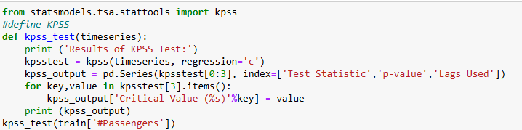
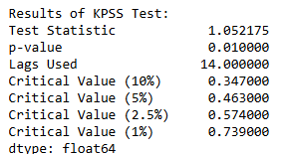
Test KPSS (Kwiatkowskiego-Phillipsa-Schmidta-Shina)
KPSS to kolejny test sprawdzający stacjonarność szeregu czasowego (nieco mniej popularny niż test Dickeya Fullera). Hipoteza zerowa i alternatywna dla testu KPSS są przeciwne do hipotezy testu ADF, co często powoduje zamieszanie.
Autorzy testu KPSS zdefiniowali hipotezę zerową jako proces stacjonarności trendu, do hipotezy alternatywnej szeregu pierwiastków jednostkowych. Stacjonarność trendu zostanie szczegółowo omówiona w następnej sekcji. Na razie skupmy się na implementacji i zobaczmy wyniki testu KPSS .
Hipoteza zerowa: Proces jest trendowo stacjonarny.
Hipoteza alternatywna: szereg ma pierwiastek jednostkowy (szereg nie jest stacjonarny).
Test stacjonarności : Jeśli statystyka testowa jest większa od wartości krytycznej, odrzucamy hipotezę zerową (seria nie jest stacjonarna). Jeśli statystyka testowa jest mniejsza od wartości krytycznej, odrzucamy hipotezę zerową (seria jest stacjonarna).
W przypadku danych pasażerów linii lotniczych wartość statystyki testowej jest większa od wartości krytycznej we wszystkich przedziałach ufności, a zatem możemy powiedzieć, że seria nie jest stacjonarna.

Slide 12
Rodzaje stacjonarności
Poznajemy różne rodzaje stacjonarności i sposób interpretacji wyników powyższych testów.
Ściśle stacjonarna : Ściśle stacjonarna seria spełnia matematyczną definicję procesu stacjonarnego. W przypadku ściśle stacjonarnej serii średnia, wariancja i kowariancja nie są funkcjami czasu. Celem jest przekształcenie niestacjonarnej serii w ściśle stacjonarną serię w celu dokonywania przewidywań.
Trend stacjonarny : szereg, który nie ma pierwiastka jednostkowego, ale wykazuje trend, jest określany jako trend stacjonarny szereg. Po usunięciu trendu, wynikowy szereg będzie ściśle stacjonarny. Test KPSS klasyfikuje szereg jako stacjonarny przy braku pierwiastka jednostkowego. Oznacza to, że szereg może być ściśle stacjonarny lub trend stacjonarny.
Stacjonarny różnicowy : szereg czasowy, który można uczynić ściśle stacjonarnym poprzez różnicowanie, podlega stacjonarności różnicowej. Test ADF jest również znany jako test stacjonarności różnicowej.
Zawsze lepiej jest zastosować oba testy, abyśmy byli pewni, że seria jest rzeczywiście stacjonarna. Przyjrzyjmy się możliwym wynikom zastosowania tych stacjonarnych testów.
Przypadek 1 : Oba testy dochodzą do wniosku, że szereg nie jest stacjonarny -> szereg nie jest stacjonarny
Przypadek 2 : Oba testy dochodzą do wniosku, że szereg jest stacjonarny -> szereg jest stacjonarny
Przypadek 3 : KPSS = stacjonarny i ADF = niestacjonarny -> trend stacjonarny, usuń trend, aby seria była ściśle stacjonarna
Przypadek 4 : KPSS = niestacjonarny i ADF = stacjonarny -> stacjonarny róznicowy, użyj różnicowania, aby szereg stał się stacjonarny

Slide 13
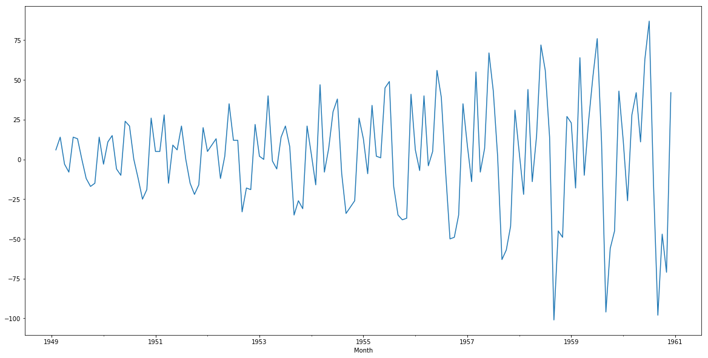
Tworzenie szeregu czasowego stacjonarnego
Teraz, gdy znamy już koncepcję stacjonarności i jej różne typy, możemy wreszcie przejść do faktycznego uczynienia naszych szeregów stacjonarnymi. Zawsze pamiętaj, że aby używać modeli prognozowania szeregów czasowych, konieczne jest najpierw przekształcenie wszelkich szeregów niestacjonarnych w szeregi stacjonarne.
Różnicowanie
W tej metodzie obliczamy różnicę kolejnych wyrazów w serii. Różnicowanie jest zazwyczaj wykonywane w celu pozbycia się zmiennej średniej. Matematycznie różnicowanie można zapisać jako:
yt ' ⁼ yt – y _{(t-1)}
gdzie y _{t} jest wartością w czasie t
Stosujemy różnicowanie w naszych szeregach i przedstawiamy wyniki na wykresie:

Slide 14
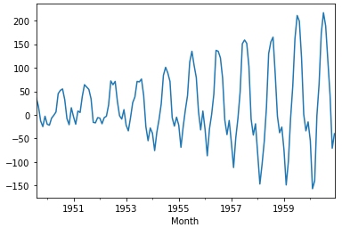

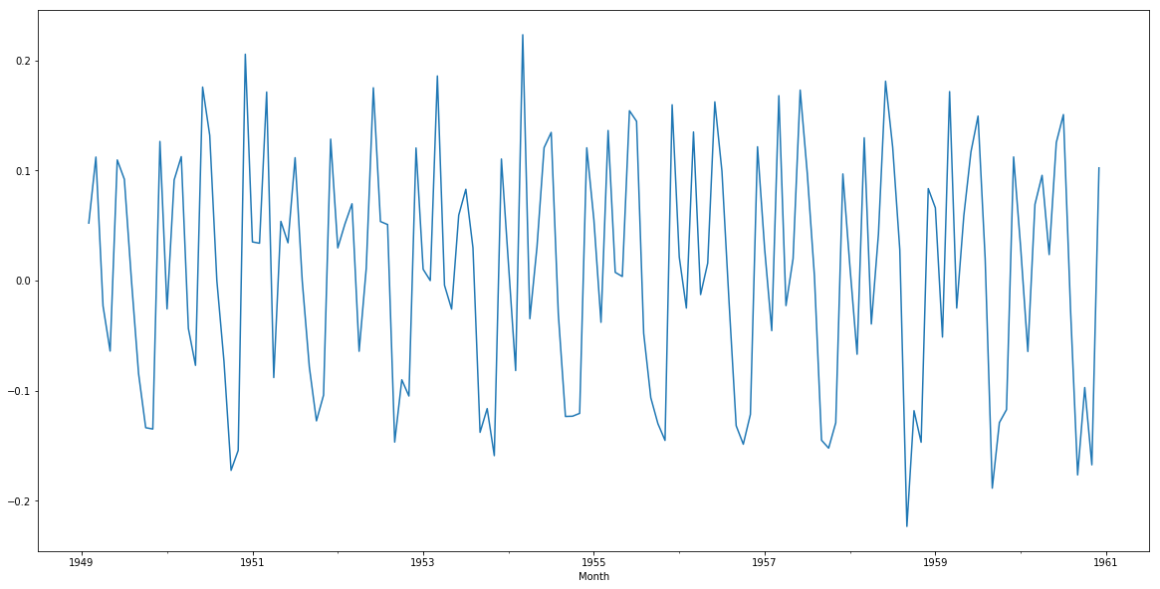
Różnicowanie sezonowe
W różnicowaniu sezonowym zamiast obliczać różnicę między kolejnymi wartościami, obliczamy różnicę między obserwacją a poprzednią obserwacją z tego samego sezonu. Na przykład obserwacja wykonana w poniedziałek zostanie odjęta od obserwacji wykonanej w poprzedni poniedziałek. Matematycznie można to zapisać jako:
yt ' = yt – y ⁽ _{tn)}
train['#Passengers_diff'].dropna().plot()
Transformacja
Transformacje służą do stabilizacji niestałej wariancji szeregu. Typowe metody transformacji obejmują transformację potęgową, pierwiastkową i logarytmiczną. Wykonajmy szybką transformację logarytmiczną i różnicowanie w naszym zestawie danych pasażerów lotniczych:
Jak widać, ten wykres jest znaczącą poprawą w stosunku do poprzednich wykresów. Możesz użyć pierwiastka kwadratowego lub transformacji potęgowej w szeregu i sprawdzić, czy przyniosą lepsze wyniki.

Slide 15
Wniosek
Opanowanie analizy szeregów czasowych jest niezbędne do skutecznego prognozowania i modelowania danych czasowych. W tym przewodniku zbadaliśmy znaczenie stacjonarności i metod jej oceny, takich jak inspekcja wizualna i testy statystyczne, takie jak ADF i KPSS. Omówiliśmy również różne typy stacjonarności i to, jak niestacjonarne szeregi czasowe można przekształcać za pomocą technik, takich jak różnicowanie i transformacja, aby dane nadawały się do modelowania. Zrozumienie autokorelacji , analizy resztkowej i walidacji modelu jest niezbędne do dokładnego prognozowania. Stosując te techniki, analitycy mogą wyodrębnić cenne spostrzeżenia z danych szeregów czasowych i podejmować świadome decyzje.
Najważniejsze wnioski
Analiza szeregów czasowych odgrywa kluczową rolę w zrozumieniu i prognozowaniu zmian cen akcji, umożliwiając analitykom danych identyfikację składników i trendów sezonowych.
Identyfikacja stacjonarności drugiego rzędu pomaga odróżnić szeregi stacjonarne bez trendu od szeregów wykazujących wzorce nieliniowe, co ułatwia wybór modelu i jego interpretację.
Wykorzystanie testów statystycznych, takich jak ADF i KPSS, pomaga określić stacjonarność danych szeregów czasowych i ustalić poziomy istotności dla walidacji modelu.
Techniki takie jak różnicowanie i transformacja są niezbędne do analizy trendów nieliniowych i dostosowania danych szeregów czasowych do modelowania i analizy.
Umiejętność rozpoznawania białego szumu w danych szeregów czasowych jest kluczowa dla odróżnienia losowych wahań od znaczących wzorców, co zwiększa skuteczność procesów podejmowania decyzji opartych na danych.

Slide 16


ZADANIE
Przeanalizuj przykład podany jako wzór.
Wykonaj dokładnie taką jak wyżej analizę stacjonarności szeregu czasowego dla:
Pliki w folderze
Starannie opisuj poszczególne elementy analizy i formułuj własne wnioski
Wykonane analizy w dwóch plikach prześlij do TEAMS

